Slide 1
Zahlensysteme

Slide 2
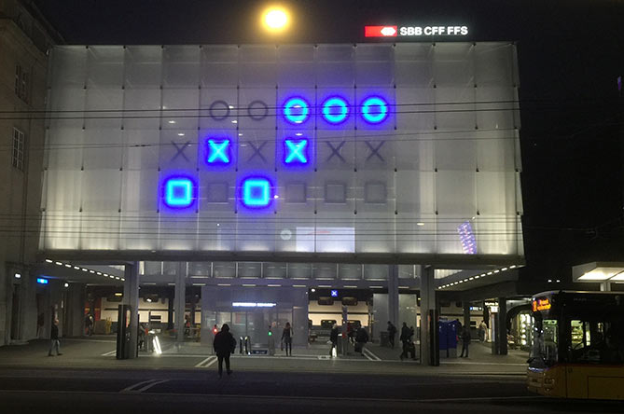
Bahnhof St. Gallen
Binäruhr
Zeigt an:
Stunden
Minuten
Sekunden
Binärsystem: 0 & 1
Ziele heute:
Wissen, warum Binärsystem relevant ist
Uhr am Bhf St. Gallen entziffern können

Slide 3
Binäruhr mit TigerJython
Demonstration

Slide 4
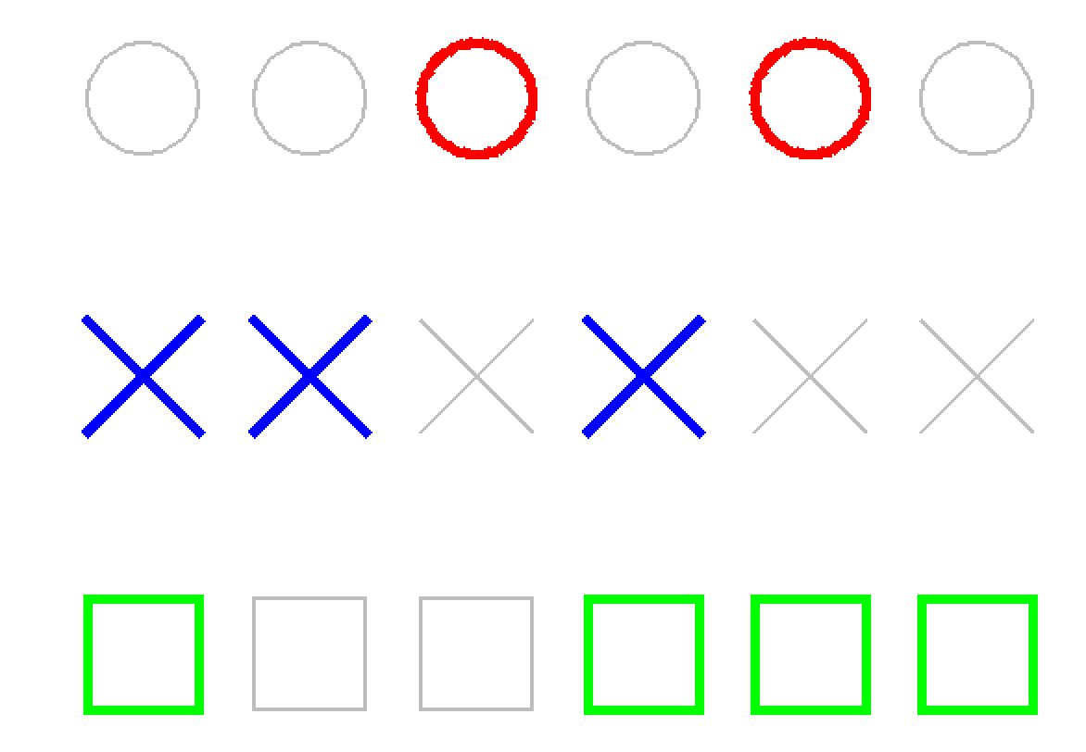
Challenge
2-3er Gruppen
Wie spät ist hier?
Antwort:
10:52:39

Slide 5
Zahlensysteme
Binäruhr (Dualsystem) zeigt Zeit im Binärsystem an, also nur mit 0 und 1
Binärsystem ist ein Zahlensystem …
… wie auch das Dezimalsystem, mit dem wir immer rechnen
Wollen uns jetzt mit Zahlensystemen im Allgemeinen und insbesondere dem Binärsystem auseinandersetzen
Warum ist Binärsystem relevant?
Computer rechnet im Binärsystem!

Slide 6
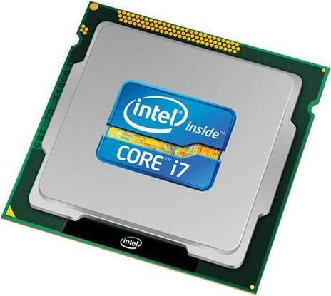
Computer und das Binärsystem
Herzstück eines PC ist Prozessor / CPU (central processing unit)
Stellt Berechnungen an
Beinhaltet Milliarden von Leitungen, Transistoren usw. …
… in denen Strom fliessen kann oder eben nicht
Deshalb Binärsystem:
0 bedeutet „es fliesst kein Strom“
1 bedeutet „es fliesst Strom“
Um verstehen zu können, wie ein Computer funktioniert, muss man deshalb das Binärsystem beherrschen

Slide 7
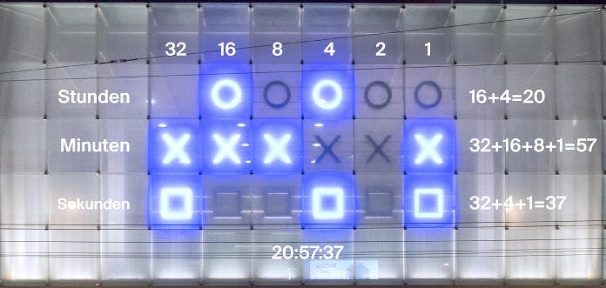
Umrechnen ins Binärsystem
Wende an auf Aufgaben: Zeit lesen und einzeichnen (auch auf OneNote)
Lösungen: Zeige Lehreperson

Slide 8
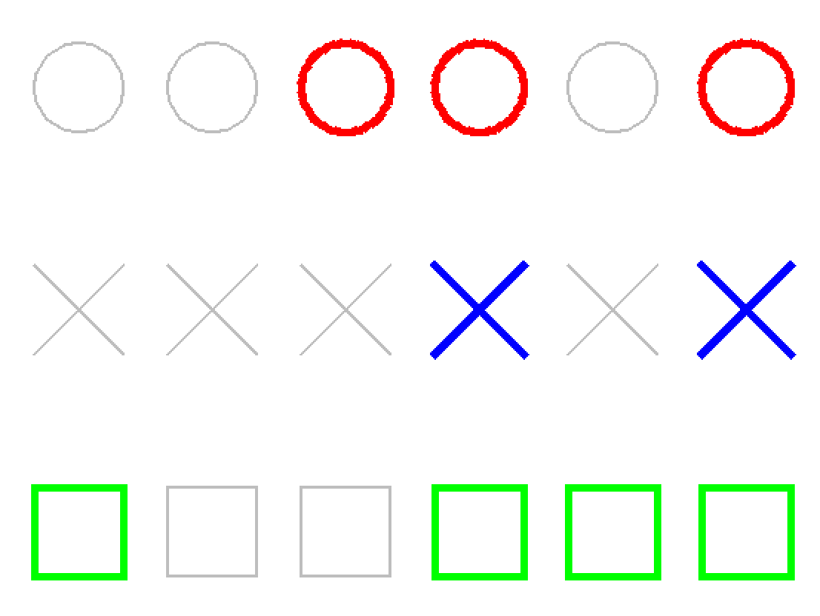
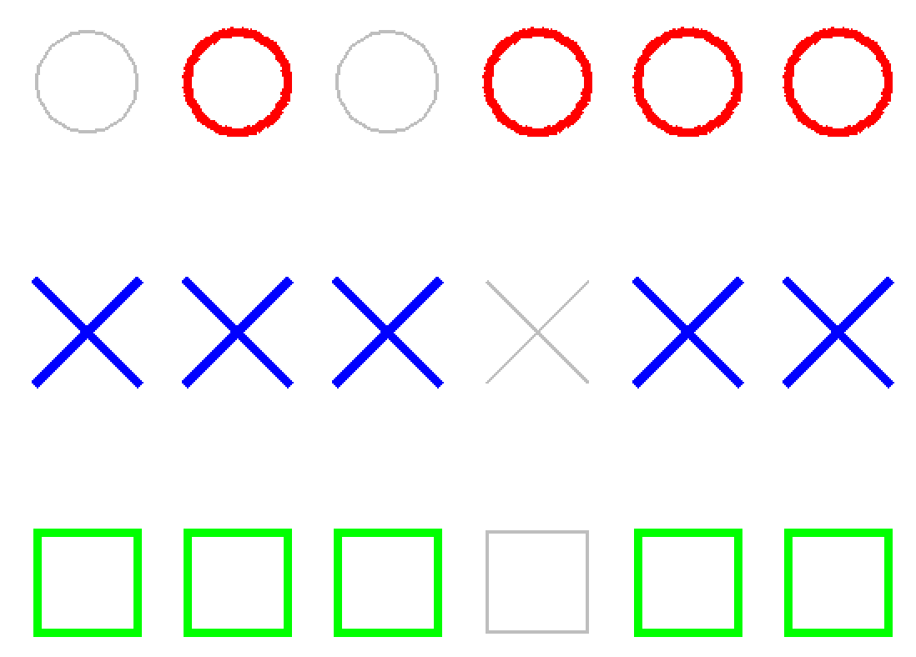
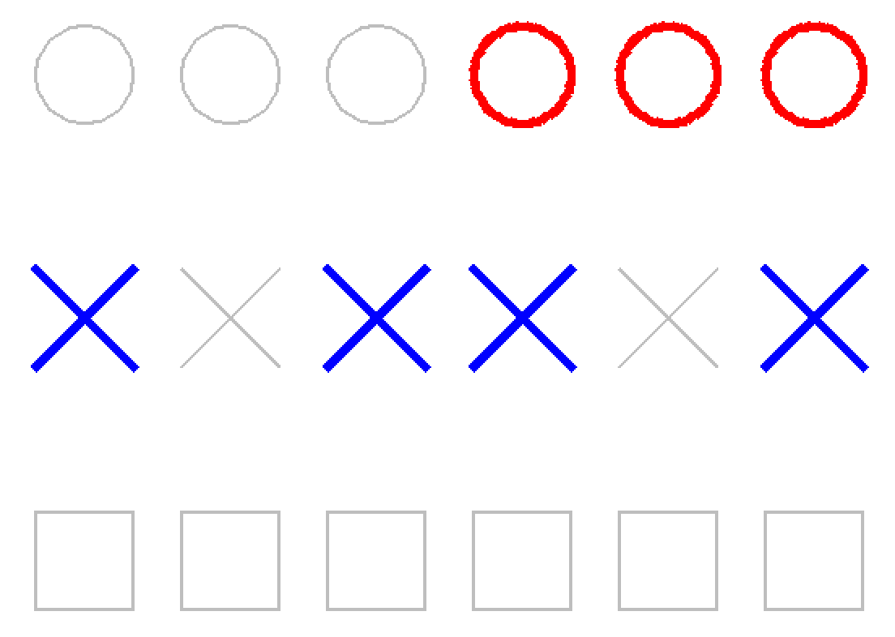

Aufgabe 1 | Aufgabe 2 | Aufgabe 3
Aufgabe 4 | Aufgabe 5 | Aufgabe 6
16:20:52 | 03:44:09 | 11:12:13

Slide 9
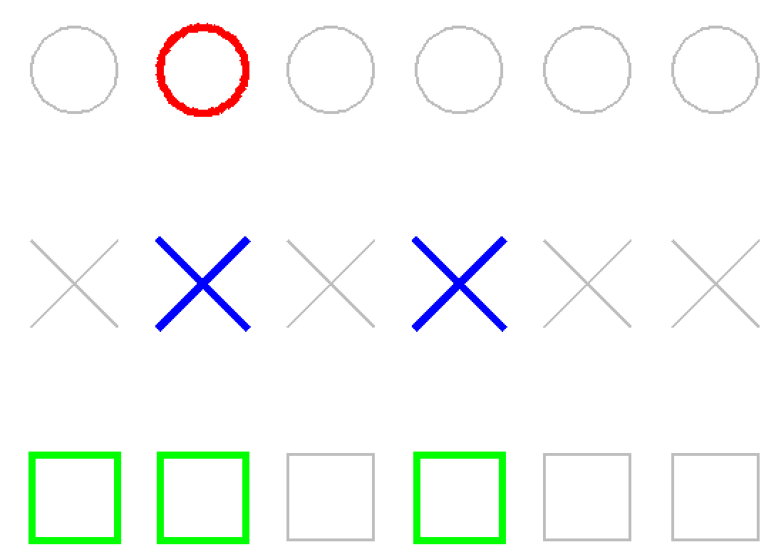
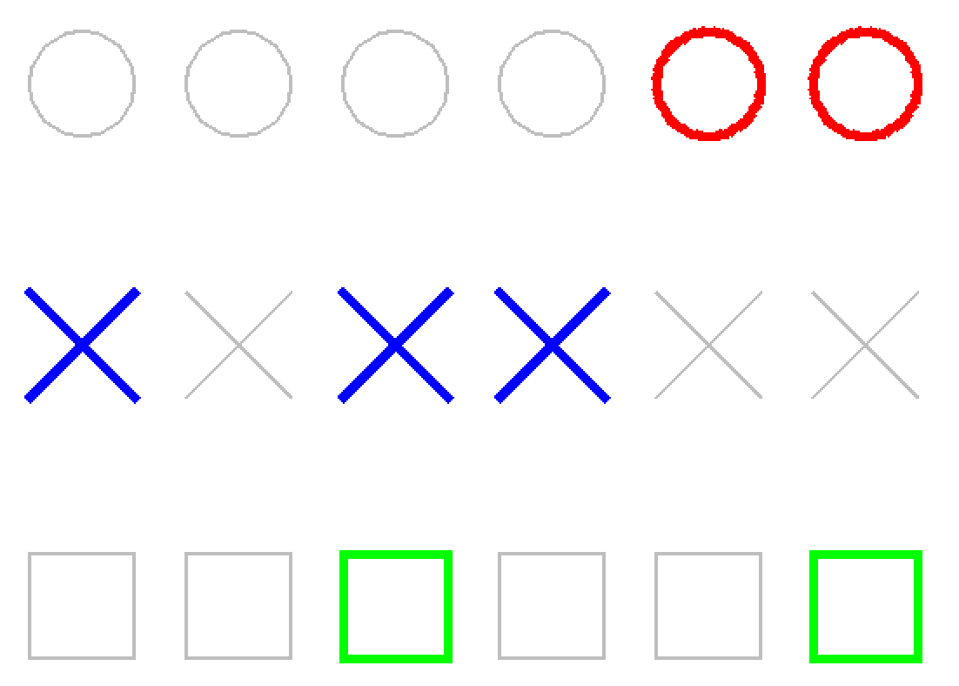
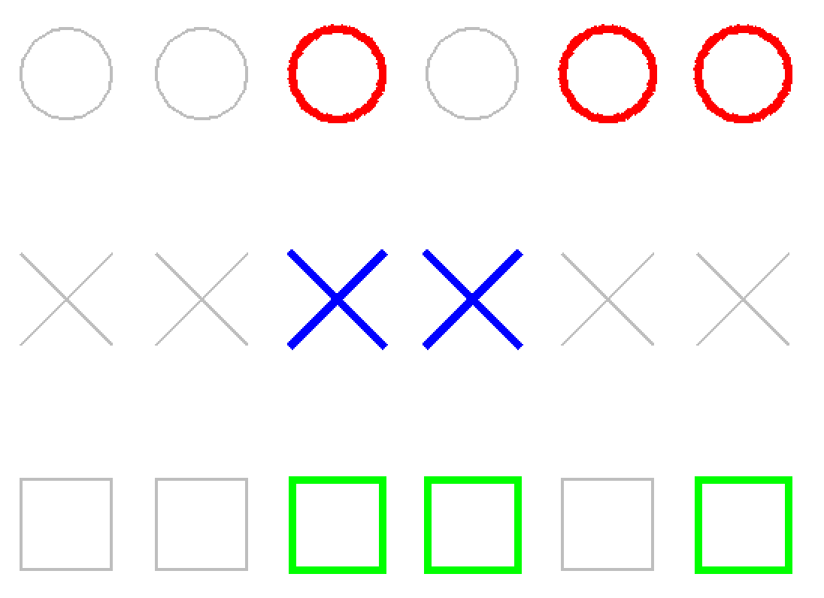
Lösungen
Aufgabe 1: 13:05:39
Aufgabe 2: 23:59:59
Aufgabe 3: 07:45:00
Aufgabe 4, 5, 6 (von links nach rechts):

Slide 10
Zusatzaufgaben
In 2-3er Gruppen: Zeiten in leere Uhr (siehe OneNote) einzeichnen und gegenseitig entziffern
Binäruhr mit TigerJython programmieren: Kümmere dich zunächst nur um das Graphische, also die farbigen Kreise, Kreuze und Rechtecke

Slide 11
Ziele erreicht?
Wissen, warum Binärsystem relevant ist
Uhr am Bhf St. Gallen entziffern können

Slide 12
Nächste Lektionen?
Wie genau funktionieren Zahlensysteme?
… insb. das Binärsystem
Wie rechnen im Binärsystem?
Einige zugehörige Algorithmen verstehen und programmieren, z.B. Dezimalsystem -> Binärsystem

